Slide 1
모두의 펜션 예약시스템
1차 Semi Project
2조
서주원(C)
정상훈, 신은아
이정우, 최은태
잡아먹는 JAVA

Slide 2
구성원 들의 역할
프로젝트 진행과정
클래스 구성과 메소드
주요기능 설명
작동시연

Slide 3
구성원들의 역할
DAO
Manager
VO 및 총괄
최은태
신은아
이정우
정상훈
서주원

Slide 4
프로젝트 진행 과정
1day
소재 선택을 위한 팀원들의 아이디어 공모
펜션 예약매니저 프로그램으로 결정!
2day
클래스 구성 및 전체적인 그림 완성
각 구성원들에게 어울리는 역할분담
3day
주말을 활용한 여유있고 책임감있는 코딩
결과물 제출 조합 후 버그수정

Slide 5
클래스 구성과 메소드
DAO
Manager
Member
Room
파일입출력 / 추가 / 검색 / 삭제 / 수정
회원가입 / 로그인 / 예약 / 조회
ID, Password / 이름 / 예약날짜
예약날짜 / ID / 패키지옵션 / 가격

Slide 6
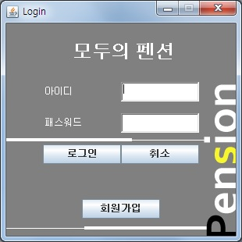
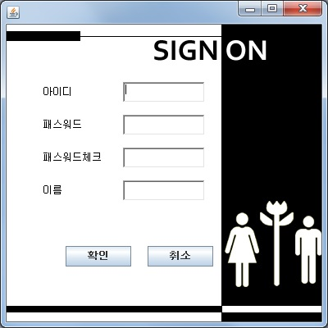
주요 기능 (Login & 회원가입)
회원가입!
★로그인화면
- 회원들만 이용가능
- 유효성체크기능 탑재
★회원가입화면
- 패스워드체크로 유효성체크가능

Slide 7
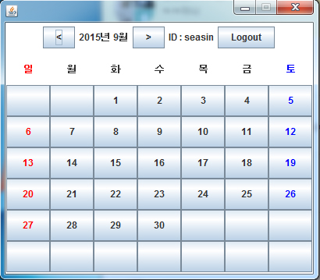
주요 기능 (Main 화면)
고객님들이 원했던 직관적이고 편리한 Calendar스타일의 UI를 제공
원하는 날짜를 클릭하기만 하면 세부옵션 선택메뉴로 이동~!

Slide 8
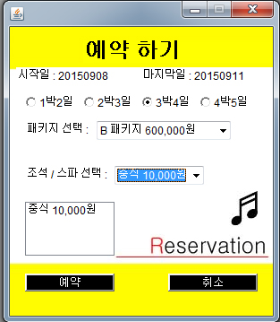
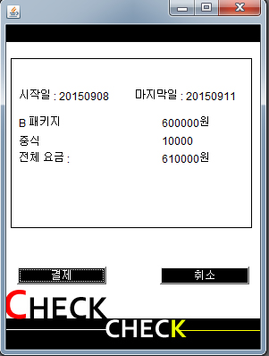
주요기능 (옵션선택 및 결제)
예약클릭!
엄선된 각종 패키지와 양질의 식사옵션을 선택 가능
선택한 날짜와 옵션이 맞는지 확인하고 결제클릭하면 예약완료!!

Slide 9
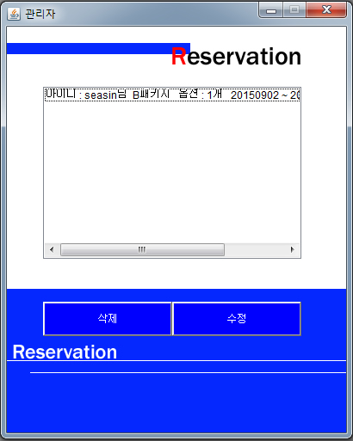
주요기능 (관리자 화면)
관리자모드로 로그인시 회원들의 예약된 사항을 삭제나 수정이 가능해요!

Slide 10

경청해주셔서 감사합니다!
이제 시연 하겠습니다!!

